Slide 1
图最大流问题
李若龙 2018171028

Slide 2
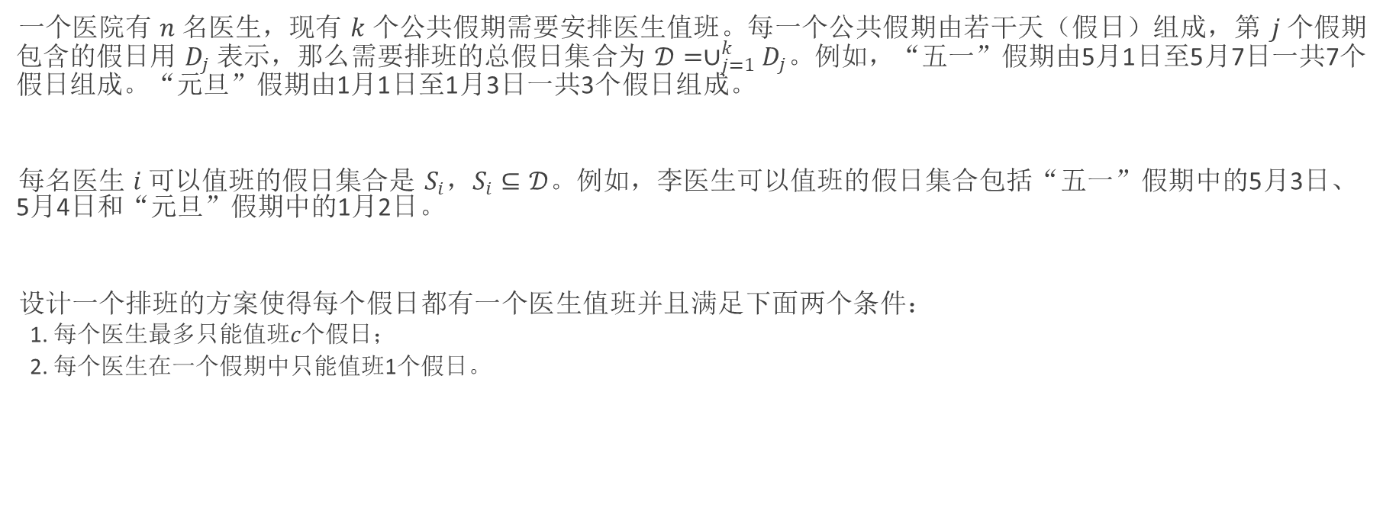
问题描述
一个医院有 $n$ 名医生，现有 $k$ 个公共假期需要安排医生值班。每一个公共假期由若干天（假日）组成，第 $j$ 个假期包含的假日用 $D_{j}$ 表示，那么需要排班的总假日集合为 ${𝒟=∪}_{j=1}^{k}D_{j}$。例如，“五一”假期由5月1日至5月7日一共7个假日组成。“元旦”假期由1月1日至1月3日一共3个假日组成。
每名医生 $i$ 可以值班的假日集合是 $S_{i}$，$S_{i}⊆𝒟$。例如，李医生可以值班的假日集合包括“五一”假期中的5月3日、5月4日和“元旦”假期中的1月2日。
设计一个排班的方案使得每个假日都有一个医生值班并且满足下面两个条件：
1. 每个医生最多只能值班$c$个假日；
2. 每个医生在一个假期中只能值班1个假日。

Slide 3
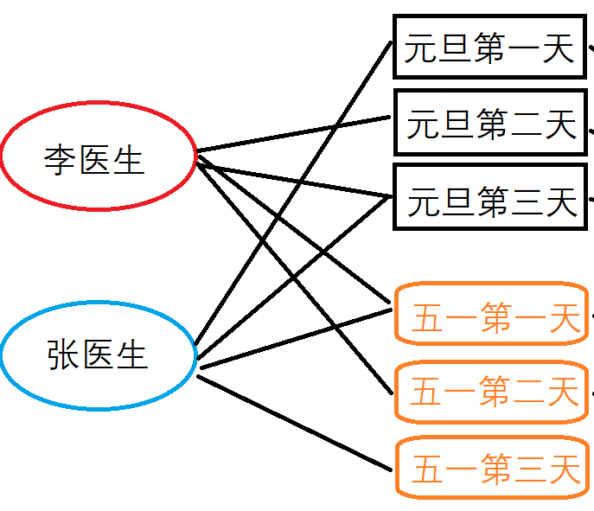
场景抽象
值班问题可以抽象为图，每个医生是一个节点，每个假日也是一个节点，医生和假日之间有路径表示该医生可以在这个假日值班

Slide 4
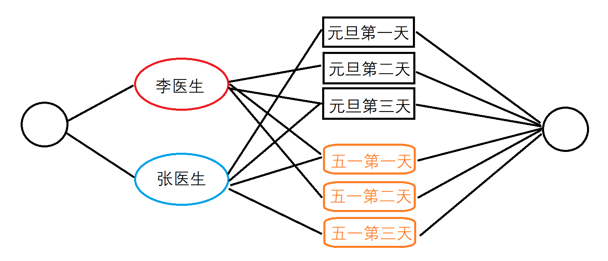
场景抽象
加上虚拟的源点和汇点，组成一张“流网络”，表示所有值班的可能性
看似求解这个流网络的最大流就能解决问题，值得注意的是这个网络并不能很好的描述这个问题，因为这个问题有三个限制条件
存在限制条件：
1.每一个假日都要有医生值班
2.每个医生值班不得超过c日
3.每人每个假期最多值班一天

Slide 5
场景抽象
限制医生值班的天数和频率，本质上是对流量的限制，为了解决限制条件，我们引入限流节点和限流边的概念
限流节点：
对每个医生的每个假期都虚拟一个限流节点，而每个医生最多给每个假期分配1流量，表示每个医生每个假期只能值班一天
限流边：
我们给每个医生的流量为c，因为每个医生最多值班c天
此外，每个假日给到汇点的流量都为1，表示每个假日一个人值班就够了，防止出现多人值班同一天的冲突

Slide 6
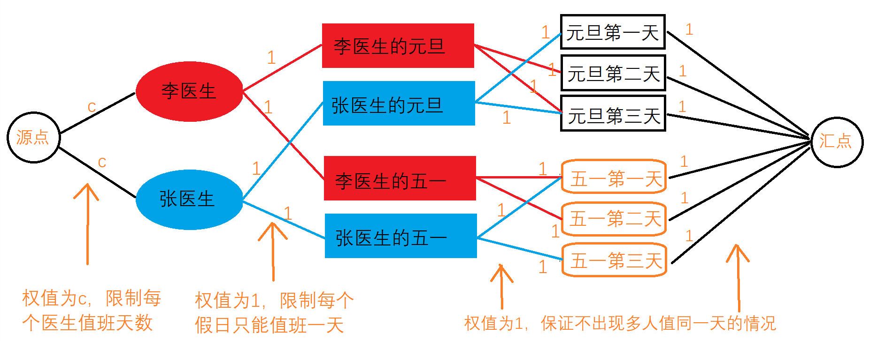
场景抽象
求解上图的最大流，如果最大流等于总的假日天数，那么存在分配方案，否则无解。
查看增广图每条边的权值，可以确定最终选择的是那些路径（即分配方案）。

Slide 7
图最大流的求解
EK算法
普通版
Dinic算法
当前弧优化
多路增广优化
ISAP算法
预流推进算法

Slide 8
Ford-Fulkerson方法与Edmonds-karp算法
EK算法基于Ford-Fulkerson方法，实现了Ford-Fulkerson方法中抽象的地方，即寻找最短增广路径的方法，EK算法使用BFS来完成
Ford-Fulkerson方法引入【回退边】与【增广图】的概念，来完成算法的实现

Slide 9
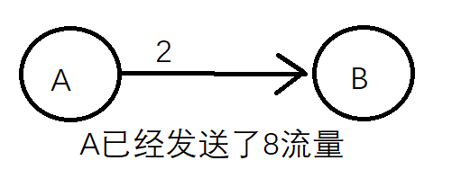
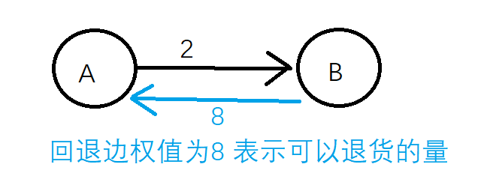
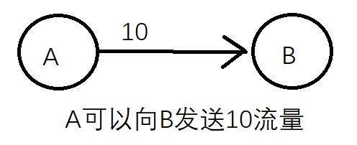
回退边
假设现在有一条边A->B权值是10，这意味着A可以向B发送10流量
现在A只发送了8流量，那么A还可以发送2流量，此时边的权值变为2
B接收了8流量，B可以选择退货，即有回退边B->A权值为8，表示B可以向A发送8流量，即退货

Slide 10
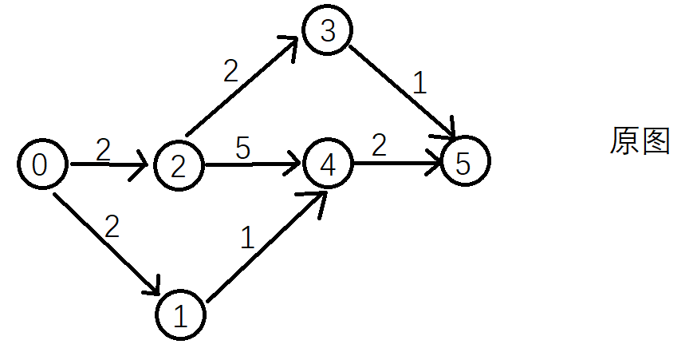
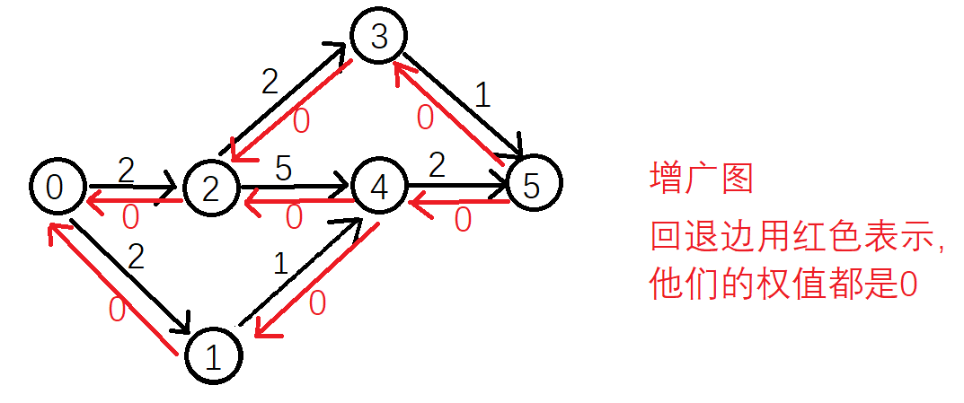
增广图
增广图是把所有的回退边都当成原图的有向边，在原图基础上增加回退边而形成的一种图

Slide 11
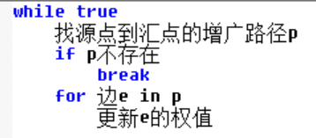
Ford-Fulkerson方法的伪代码描述
这里的最短增广路径指的是经过的节点最少，而不是边权值之和最小

Slide 12
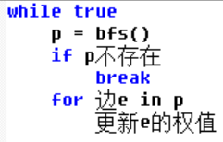
Edmonds-karp（EK）算法
Edmonds-karp算法则实例化了Ford-Fulkerson方法
即使用bfs求取最短增广路径，因为bfs一旦搜索到，那么经过的节点必定是最少的

Slide 13
EK算法复杂度分析
每次bfs需要O(e)的复杂度，而总共需要进行f次bfs图流量才达到饱和
总共复杂度为O(e*f)
其中 f 的值为n*e
所以总体复杂度 O(n*e^2)

Slide 14
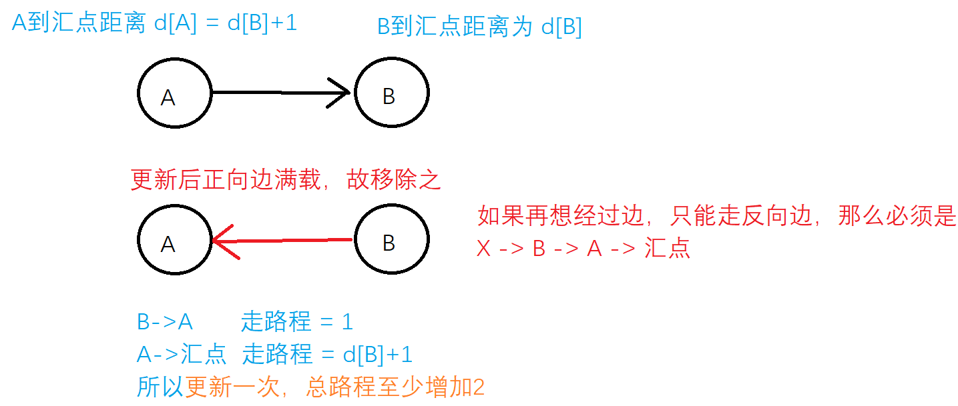
EK算法复杂度证明
每次增广路径都会导致一条边满载，也就是一条边被“移除”，要想再次经过这条边，那么必须是从它的反向边经过了
而从反向边经过会导致路径的长度至少增加2，而最短增广路径总路程不超过n，故最多有n/2条经过该边的路径，每条边最多被更新 n/2 次
因为每次找到路径，都有一条边作为瓶颈
一共e条边，最多有e个瓶颈，e条路径
所以 f = n/2 * e

Slide 15
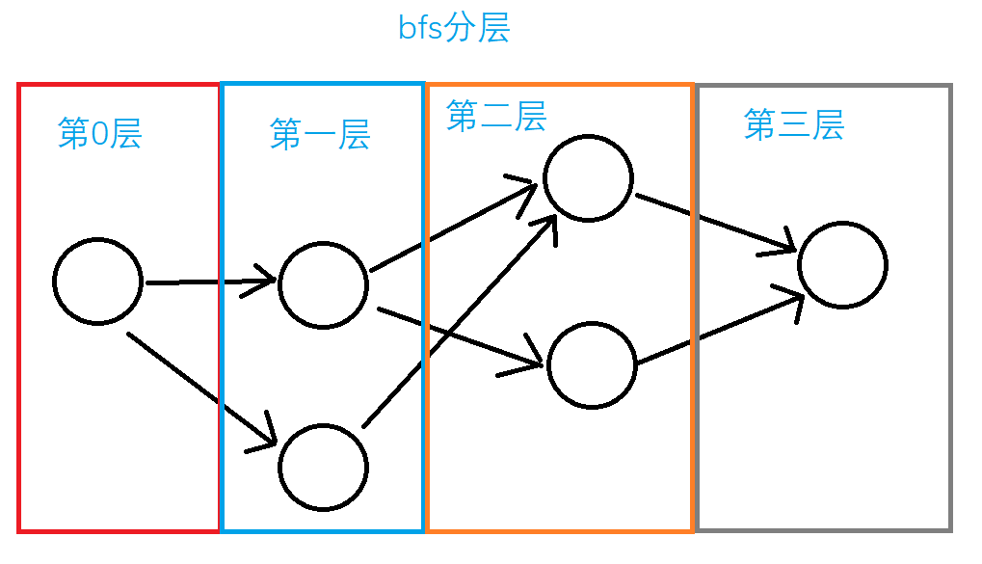
Dinic算法
与EK算法类似，dinic算法同样选择最短增广路径并且更新
不同的是，dinic算法采用bfs分层dfs的方式，使一次bfs搜索可以更新多条增广路上的权值

Slide 16
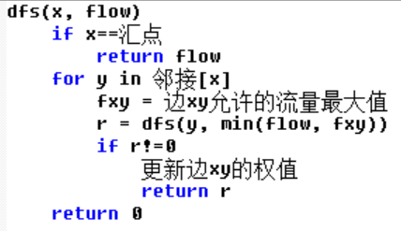
按照层次dfs
沿着xy方向进行dfs当且仅当【x的层次+1 == y的层次】
保证dfs找到的都是最短增广路
一旦找到终点，路径即是最短，马上退出，退栈的同时更新边的权值即可
代码使用递归定义，分配flow流量给x节点，并且让x节点尝试向下分发流量，返回值是x实际分发的流量

Slide 17
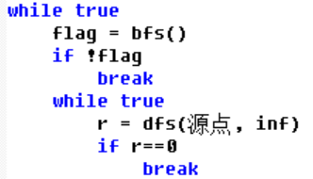
Dinic算法伪代码
dfs递归退栈后，重新bfs建立层次关系
再次dfs递归调用直到bfs无法找到汇点

Slide 18
Dinic算法复杂度分析
因为dinic的dfs按照层次来递归，因为每次扫描出的层数是严格递增的，所以层数不超过n，外循环bfs最多进行n次
而因为每次找增广路都有一条边作为“瓶颈”，一共有e条边，就有e个瓶颈，e条路径，要进行e次dfs
每次dfs复杂度为O(e)，总体复杂度为O(ne²)

Slide 19
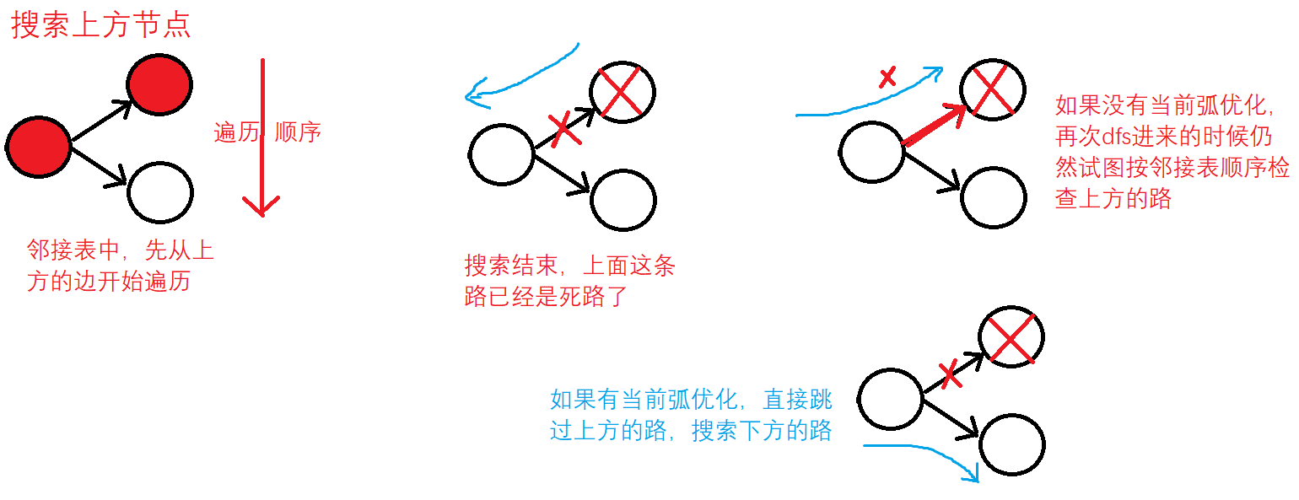
Dinic算法：当前弧优化
因为dfs一旦找到就返回，而一次bfs分层可能存在很多条相同长度的增广路
会在同一张图上跑多次dfs，而图不断更新，可用的边越来越少
我们试图跳过前面已经走过的“死路”，直接从未访问的路开始走。

Slide 20
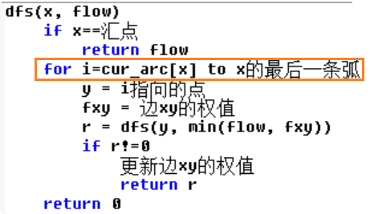
当前弧优化伪代码
实现很简单，用cur_arc[x]表示x节点未访问的边在邻接表中的起始下标

Slide 21
Dinic+当前弧优化：复杂度分析
当前弧保证每次邻接表第一个邻居就是能走的活路
所以每次dfs走n步一定能够走到目标而不必回退，dfs的开销由O(e)均摊为O(n)
而因为最多有e条路径，dfs需要最多做e次，所以每一轮的代价是O(ne)
外循环的bfs分层最多进行n次，所以总的代价是O(n²e)
Ps. 百度百科上的Dinic正是用这种当前弧优化 才使得复杂度维持在O(n²e)

Slide 22
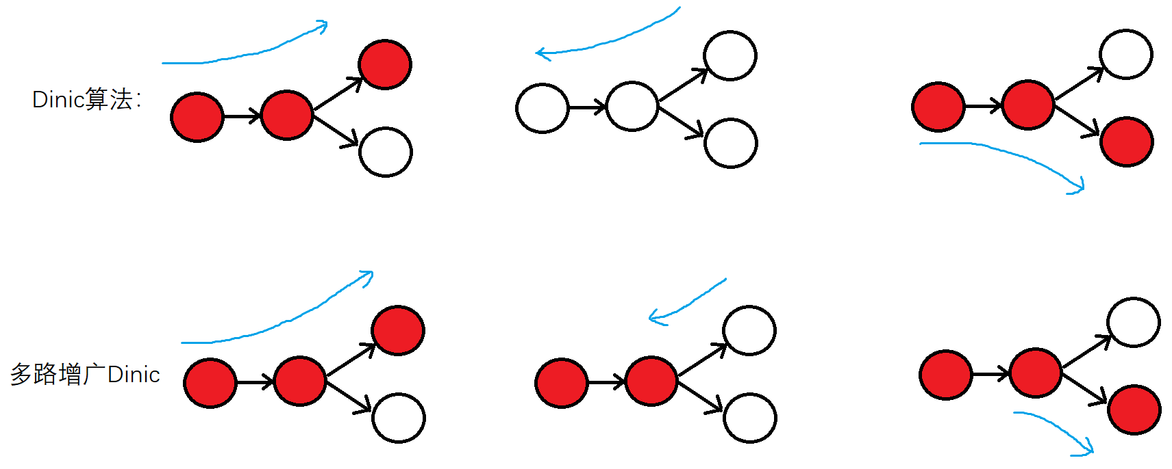
Dinic算法：多路增广策略
普通dinic算法找到之后，直接全部退出
多路增广优化的Dinuc算法找到之后，回溯到父节点，然后继续向下搜索
最后退栈的时候再更新边的权值，这样一次dfs可以进行多次更新

Slide 23
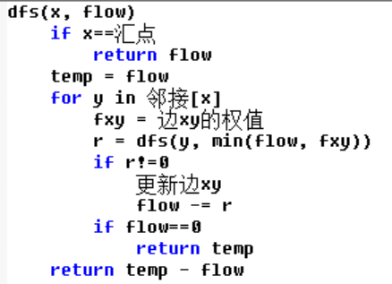

Dinic+多路增广：伪代码
用temp保存x点的流量，然后不断减少flow，最后temp-flow就是消耗的流量
和普通dinic算法不同，多路增广优化的dinic，每次bfs分层后只需要调用一次dfs即可

Slide 24
多路增广Dinic：复杂度分析
外循环同样是每次bfs扫描层次，最多做n次bfs（原因同上普通Dinic算法的复杂度分析）
而每次内循环都做一次dfs，需要注意这里的dfs不带访问控制数组，只要有边就能过，这意味着每一个节点可以多次被经过，所以dfs复杂度不是O(e)
因为最多存在e条最短增广路径，而每次走到汇点至多走n步，所以dfs的代价是O(ne)
总体复杂度是O(n²e)

Slide 25
ISAP算法
ISAP即 Improved Shortest Augument Path，和Dinic算法类似，同为增广路算法
不像Dinic算法每次dfs之后都要bfs重新建立层次关系，ISAP在dfs的同时就动态地更新节点的层次关系，减少bfs的次数，将dfs利用到极致。
ISAP算法只需要一次bfs建立最初的层次关系。
除此之外，ISAP算法还引入了“gap”优化，即如果某一高度的节点数目为0，直接判断没有路径并且结束搜索。
因为按层次bfs保证层次是严格连续下降的，如果某一高度节点数目为0表示出现断层，无法到达。

Slide 26
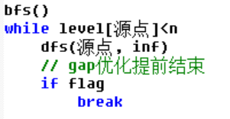
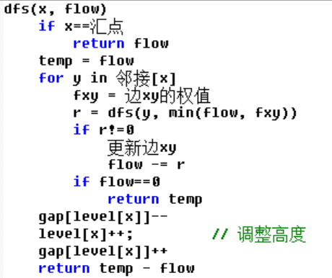
ISAP算法：伪代码描述
我们只需一次bfs，然后一直dfs直到flag为true表示断层出现，或者源点高度>=n
因为两者都表示不存在增广路径能够到达汇点

Slide 27
ISAP复杂度分析
和Dinic算法中的dfs一样，复杂度是O(ne)，原因也是一个节点会被多次访问
最多有e条增广路径，而每次需要走过n个点到达汇点，所以dfs复杂度O(ne)
因为外循环需要判断源点的高度，而源点最多增高n次，总体复杂度为O(n²e)

Slide 28
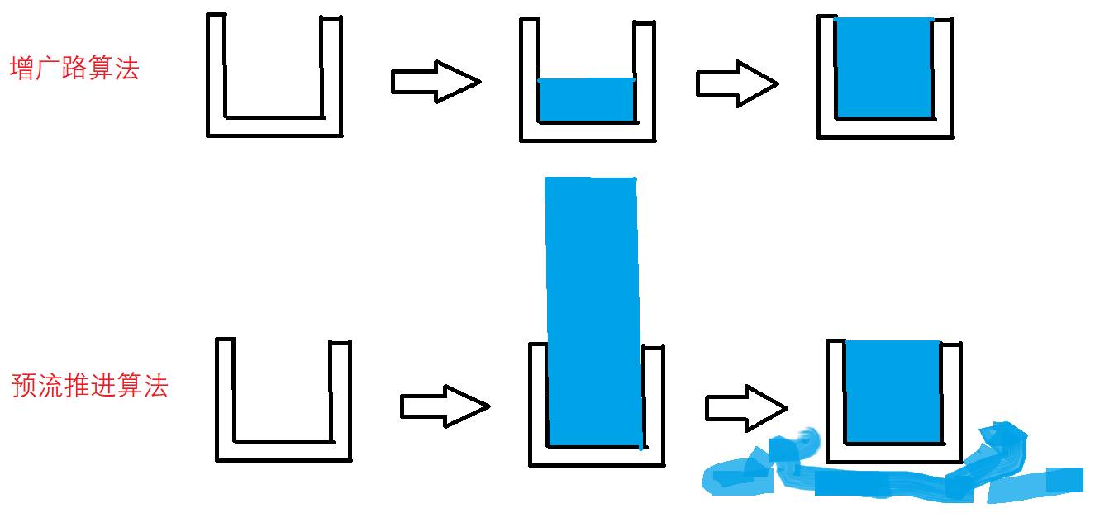
预流推进算法
上面提及的算法都是增广路算法，即按照增广路径不断压入少量的流量，直到满流
预流推进算法则是一次性将巨额流量压入网络
如果能够流就让他流，即将流量转到下一个节点，否则就溢出，不管溢出的部分。

Slide 29
概念介绍
超流量与活跃节点
引入超流量概念，这个概念表示某个节点当前状态下能够分发出去多少流量，超流量随着算法的迭代而不停更新。如果一个节点的超流量大于0，我们称之为活跃节点，因为他存在分配流量的可能
流量的更新
F单位的流量从x点流向y点，我们称之为更新流量，即x的超流量-=F 同时y的超流量+=F
标号与重新标号
标号也就是节点的高度（层次），调整一个节点的高度的行为，我们称之为重新标号，节点的高度调整公式为：level[x] = min(level[x的邻居])+1

Slide 30
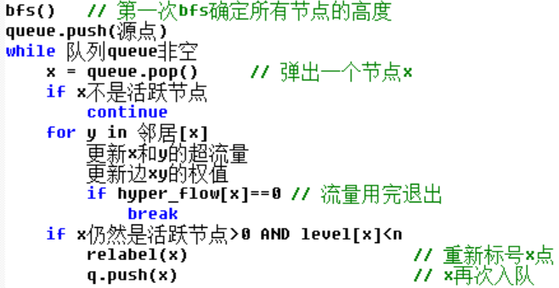
预流推进伪代码描述
我们用hyper_flow[]数组记录每个节点的超流量，注意实际代码中，relabel前还要判断x是否是汇点，如果是汇点就不管，除此之外relabel如果未发现邻居就将高度设置为inf，同时使用visit数组防止一个点被反复入队列

Slide 31
最高标号预流推进
每次选取高度最高的节点进行增广
将普通预流推进算法中的队列换成依据节点高度排序的堆（优先队列）即可。
查阅资料可知该算法的复杂度被证明为O(n² * sqrt(e))

Slide 32
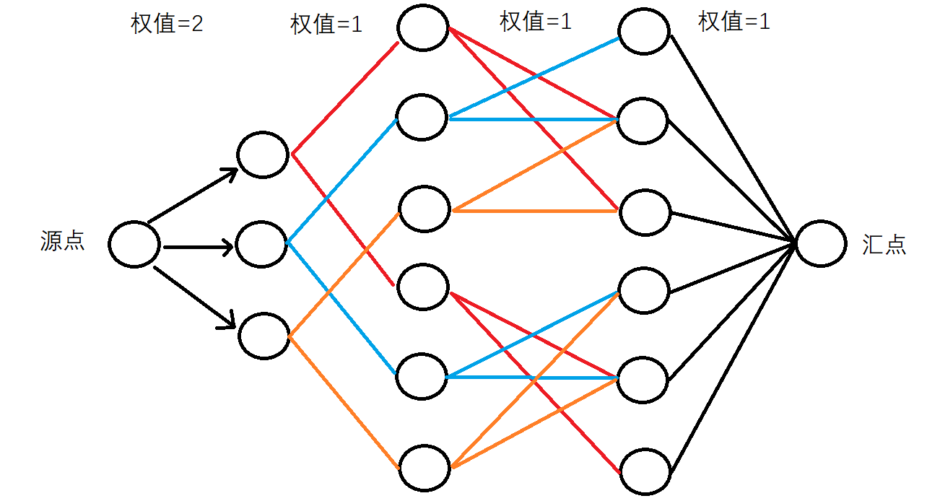
算法测试
假设有3名医生，2个假期，每个假日3天假日，每人最多值班2天
按照上文提及的规则，随机生成的图如下

Slide 33
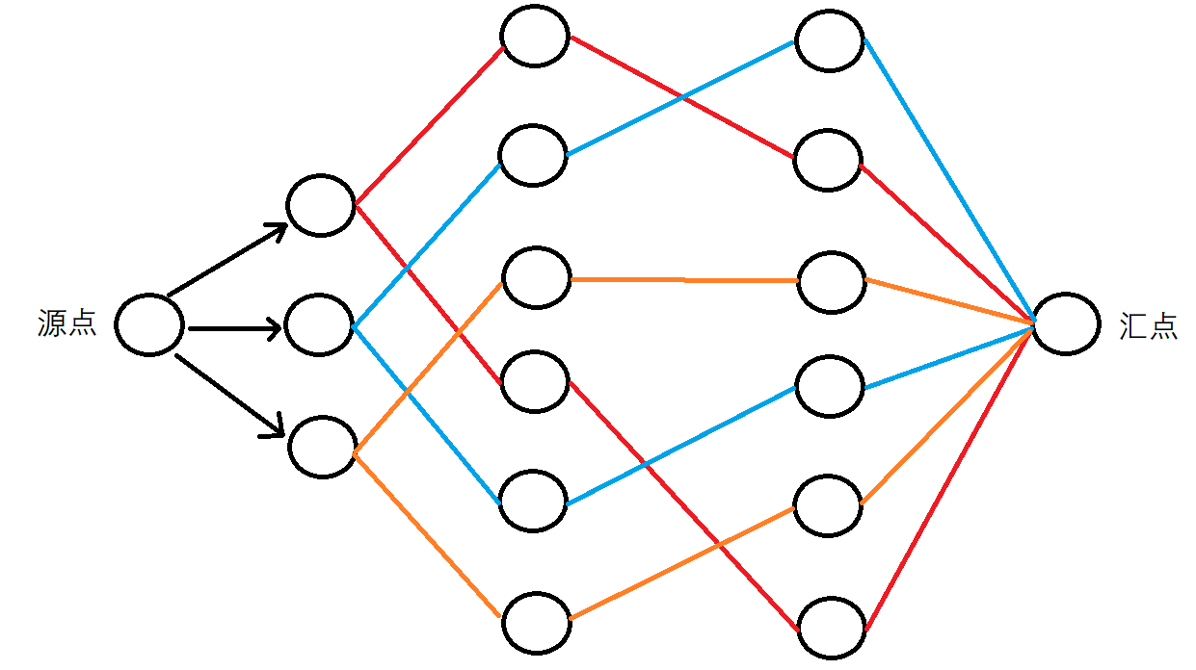
算法测试
将算法结束后的图中，有装载流量的边都打印出来，得到答案图：

Slide 34
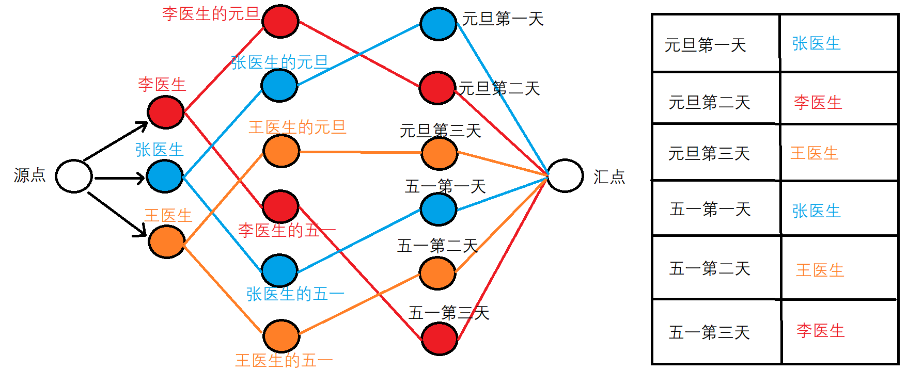
算法测试
医生值班问题的分配方案如下

Slide 35
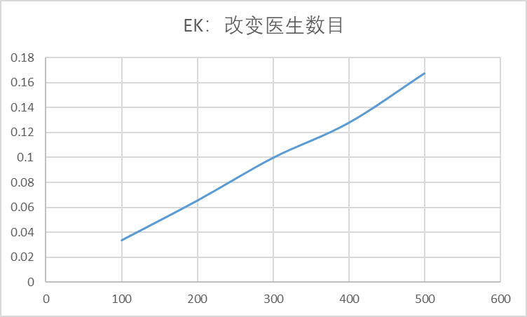
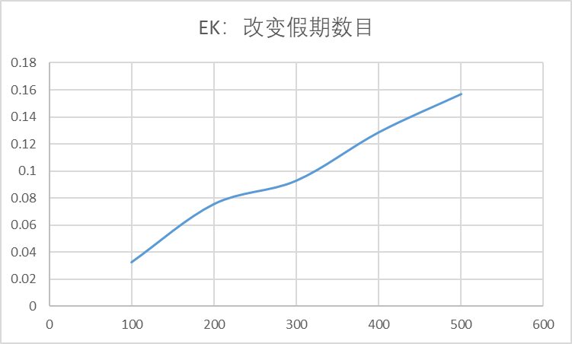
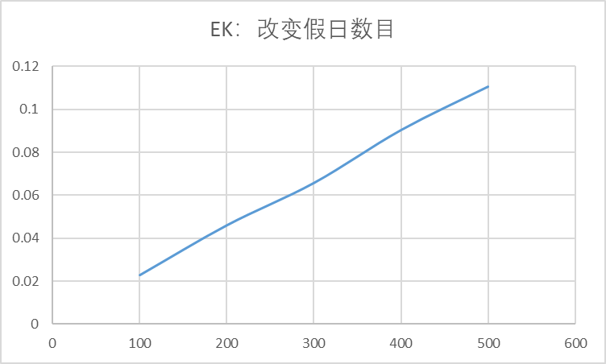
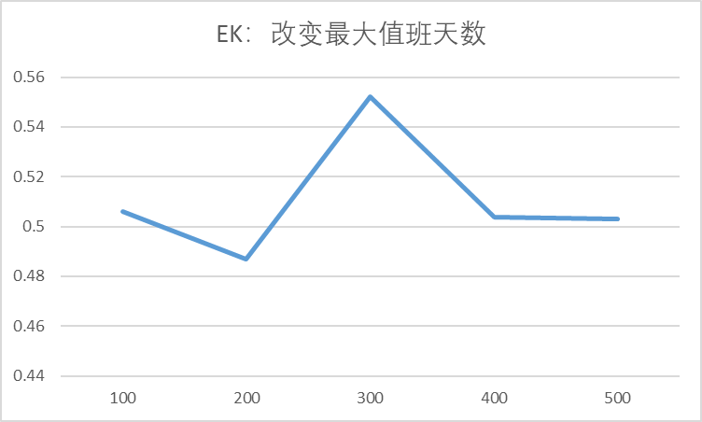
时间测试：EK

Slide 36
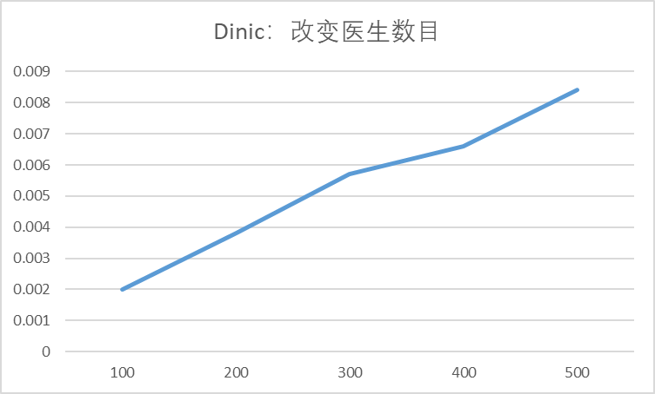
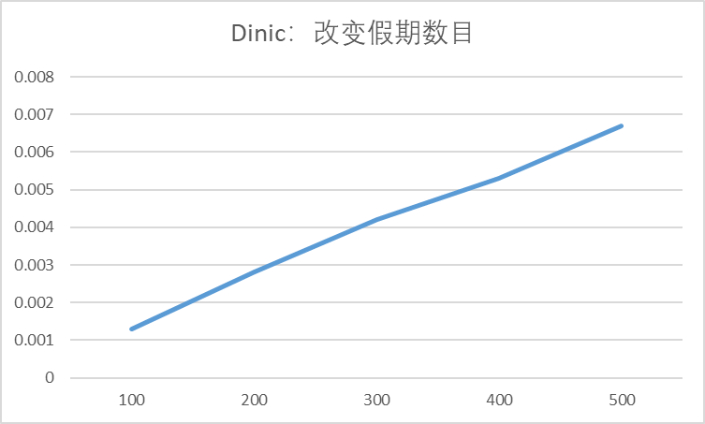
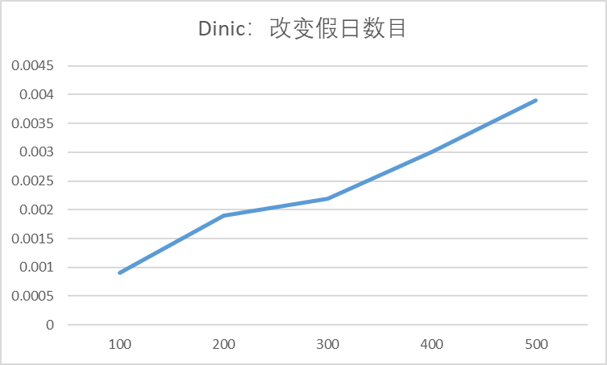
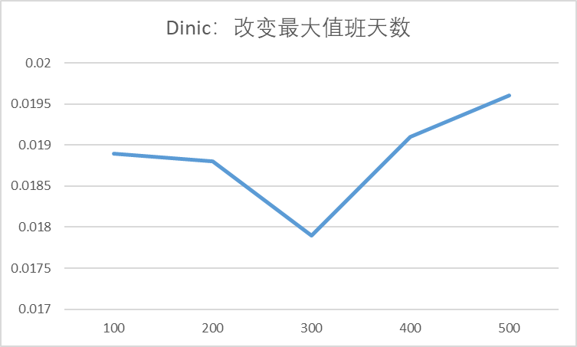
时间测试：Dinic

Slide 37
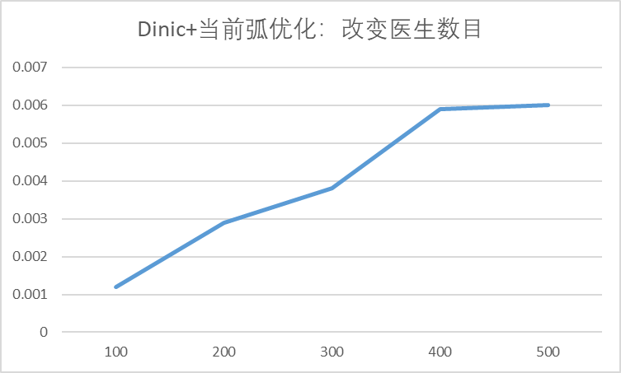
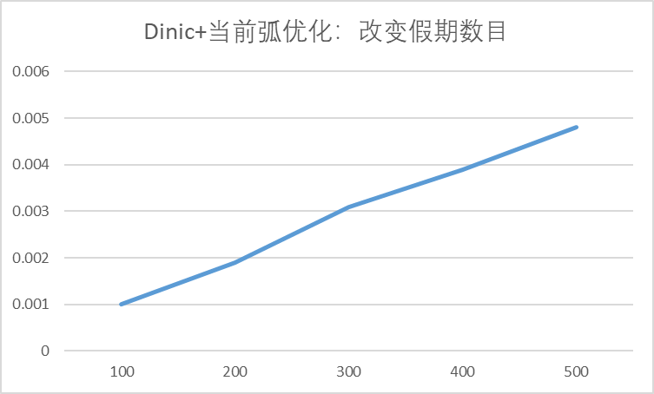
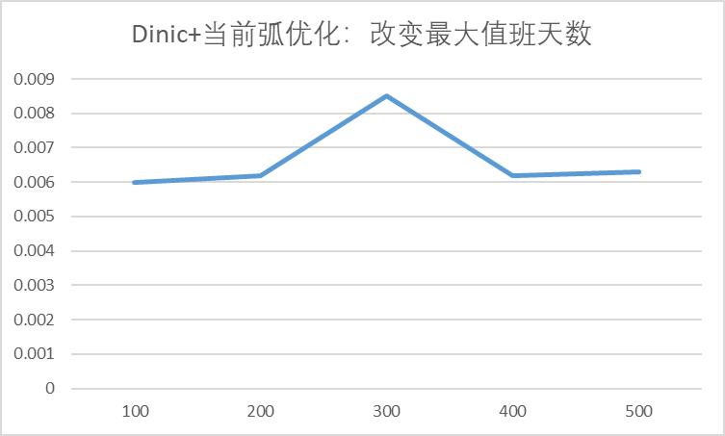
时间测试：Dinic+当前弧优化

Slide 38
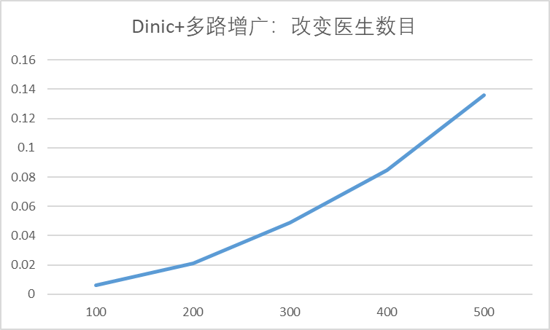
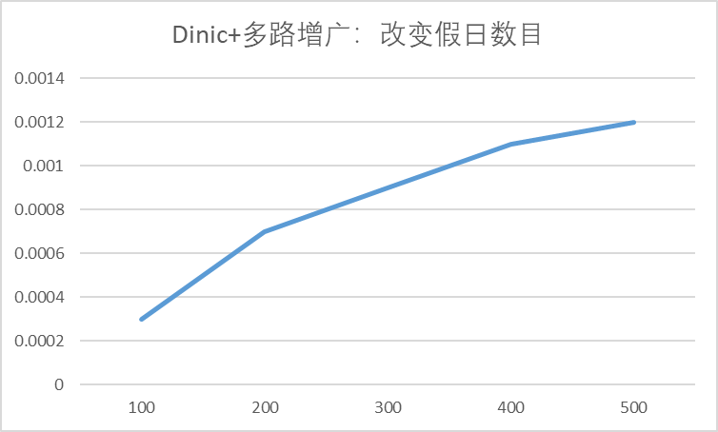
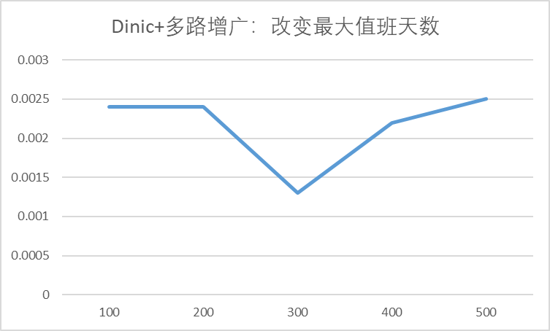
时间测试：Dinic+多路增广

Slide 39
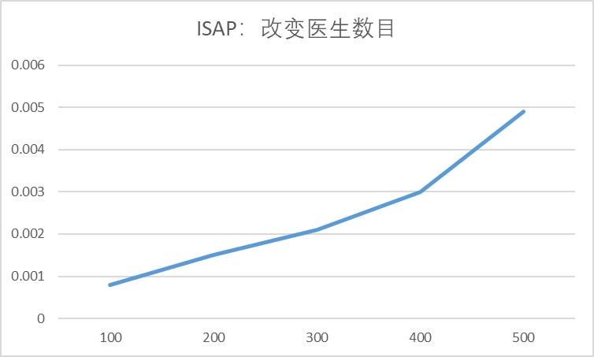
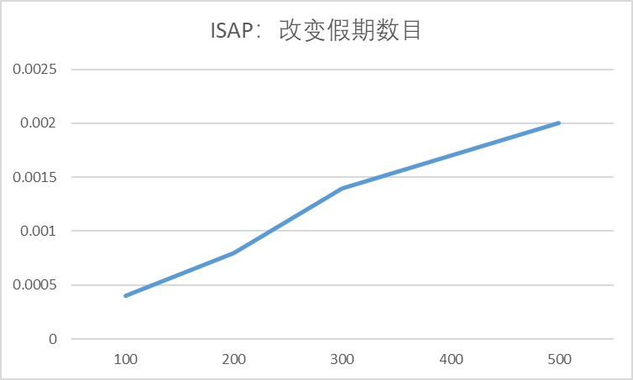
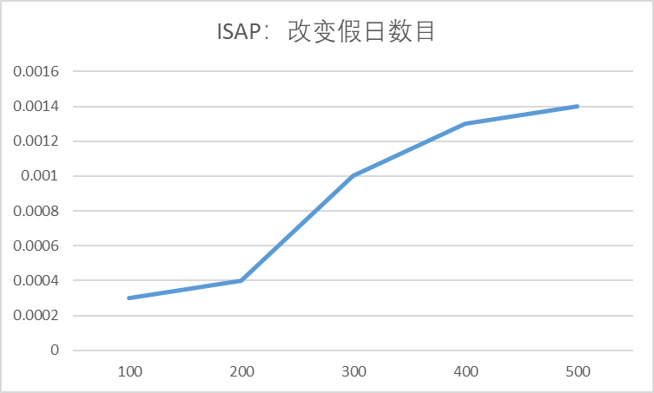
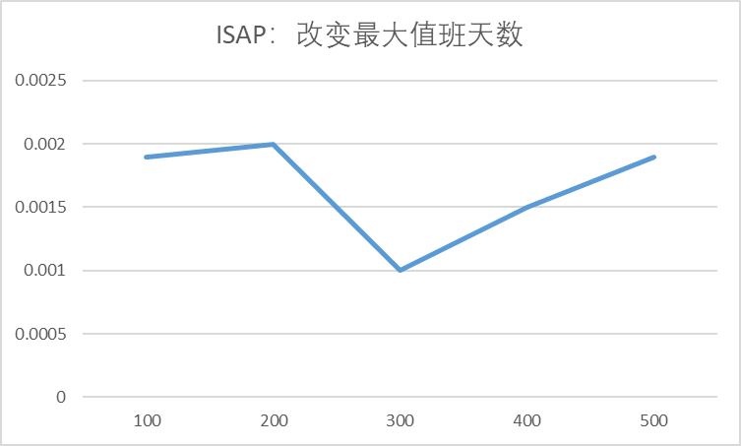
时间测试：ISAP

Slide 40
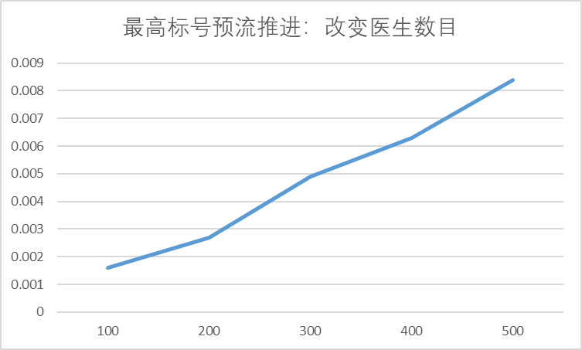
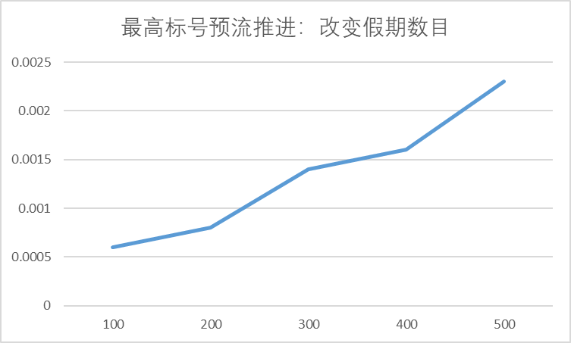
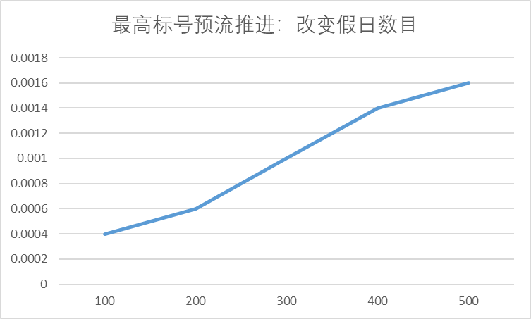
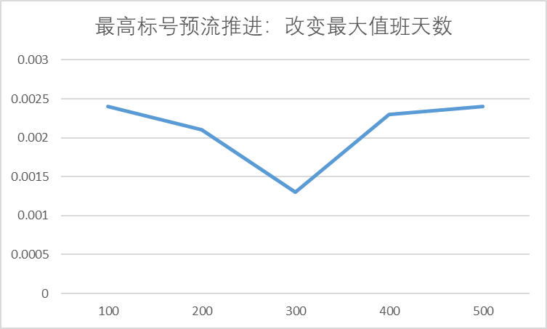
时间测试：最高标号预流推进

Slide 41
时间测试：
可以看到，在四个影响问题的因素中
【医生个数】【假期个数】【假日个数】对时间复杂度的影响是明显的，因为他们影响着图的规模。
【最大值班天数】对问题无影响，曲线随测试时间误差与随机数据而波动。

Slide 42
时间对比测试
将问题量化为有x个医生，x个假期，每个假期x个假日
每个医生随机选取每个假期的x/2（向上取整）个假日，作为可以值班的假日
生成随机图并且计算最大流
对x取不同的值以计算，得出的结果对比

Slide 43
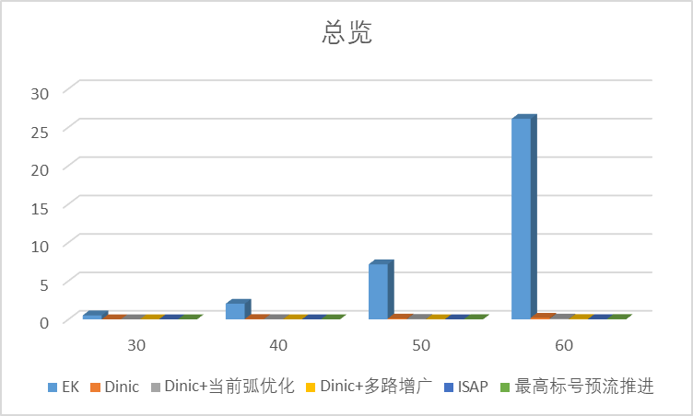
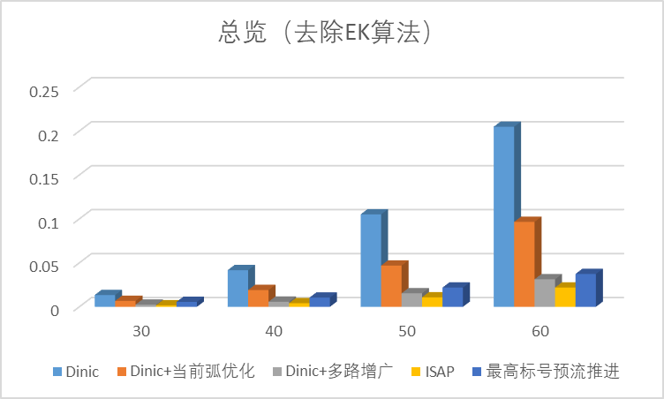
时间对比测试

Slide 44
时间对比测试
可以看到EK算法是最慢的，虽然Dinic算法和EK算法复杂度相同，但是实际随机数据的测试中效果远远好于EK
而两种改进的Dinic算法中，多路增广Dinic算法比当前弧优化效果要好。
最快的算法是ISAP，因为其省去bfs的代价，而且有gap优化。
最高标号预流推进算法虽然理论效率最高，但复杂度上限卡的紧，实际效果差强人意。

Slide 45
时间对比测试
复杂度：
O(n*e^2) > O(n^2*e) > O(n^2 * sqrt(e))
EK = Dinic > 多路增广Dinic = 当前弧Dinic = ISAP > 最高标号预流推进
实际用时：
EK > Dinic > 当前弧Dinic > 最高标号预流推进 > 多路增广Dinic > ISAP

Slide 46
总结
从几种增广路径方法可以看出，图的遍历是解决很多图问题的基础
从原图生成增广图，其实可以只用生成一次，然后直接在增广图上进行操作与修改，不用每次都修改原图再生成增广图
Dfs搜索的时候应当注意邻接条件，比如边的权值不能为0或者点是否被访问
两种算法使用不同的dfs策略要注意区分
应该使用邻接表而不是邻接矩阵存储，因为邻接表下的算法时间复杂度低
最高标号预流推进中用到的堆结构，可以直接用STL的优先队列实现

